Slide 1
MVC
patrón de arquitectura de software
https://openlibra.com/es/book/poo-y-mvc-en-php

Slide 2
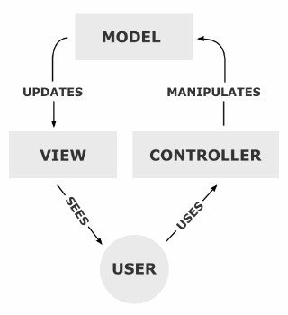
Modelo – Vista -Controlador
Este patrón de arquitectura de software se basa en las ideas de reutilización de código y la separación de conceptos, características que buscan facilitar la tarea de desarrollo de aplicaciones y su posterior mantenimiento de forma efectiva.
https://diego.com.es/patrones-de-diseno-en-php
http://www.baluart.net/articulo/introduccion-a-los-patrones-de-diseno-con-php
https://www.sitepoint.com/the-mvc-pattern-and-php-1/
Notes:
MVC: patrón de arquitectura de software
A grandes rasgos, puede decirse que “la Arquitectura de Software es la forma en la que se organizan los componentes de un sistema, interactúan y se relacionan entre sí y con el contexto, aplicando normas y principios de diseño y calidad, que fortalezcan y fomenten la usabilidad a la vez que dejan preparado el sistema, para su propia evolución”.

Slide 3
MVC Modo de operación
1. El usuario interactúa con la interfaz de usuario de alguna forma (por ejemplo, el usuario pulsa un botón, enlace, etc.)
2. El controlador recibe (por parte de los objetos de la interfaz-vista) la notificación de la acción solicitada por el usuario. El controlador gestiona el evento que llega, frecuentemente a través de un gestor de eventos (handler) o callback.
3. El controlador accede al modelo, actualizándolo, posiblemente modificándolo de forma adecuada a la acción solicitada por el usuario. Los controladores complejos están a menudo estructurados usando un patrón de comando que encapsula las acciones y simplifica su extensión.
http://revistatelematica.cujae.edu.cu/index.php/tele/article/download/15/10

Slide 4
MVC Modo de operación
4. El controlador delega a los objetos de la vista la tarea de desplegar la interfaz de usuario. La vista obtiene sus datos del modelo para generar la interfaz apropiada para el usuario donde se refleja los cambios en el modelo. El modelo no debe tener conocimiento directo sobre la vista. Sin embargo, el patrón de observador (controlador) puede ser utilizado para proveer cierta interacción entre el modelo y la vista, permitiendo al modelo notificar a los interesados de cualquier cambio. Un objeto vista puede registrarse con el modelo y esperar a los cambios, pero aun así el modelo en sí mismo sigue sin saber nada de la vista. El controlador no pasa objetos de dominio (el modelo) a la vista aunque puede dar la orden a la vista para que se actualice. Nota: En algunas implementaciones la vista no tiene acceso directo al modelo, dejando que el controlador envíe los datos del modelo a la vista.
5. La interfaz de usuario espera nuevas interacciones del usuario, comenzando el ciclo nuevamente.

Slide 5
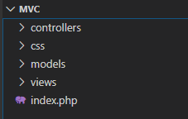
Estructura del proyecto.
Como nuestro sitio va a utilizar el patrón Modelo, Vista, Controlador, solamente una página será accesible desde el navegador, dicha página es index.php, la cual será el FrontController o controlador principal de nuestro sitio web.
En ese orden de ideas, todas las llamadas van al FrontController (index.php), encargado de saber que controlador y acción se esta ejecutando mientras que nuestro usuario navega. Desde éste se llama al controlador para mostrar la página correcta.

Slide 6
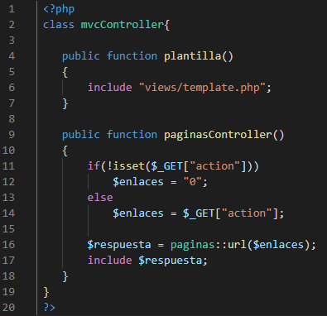
Controlador

Slide 7
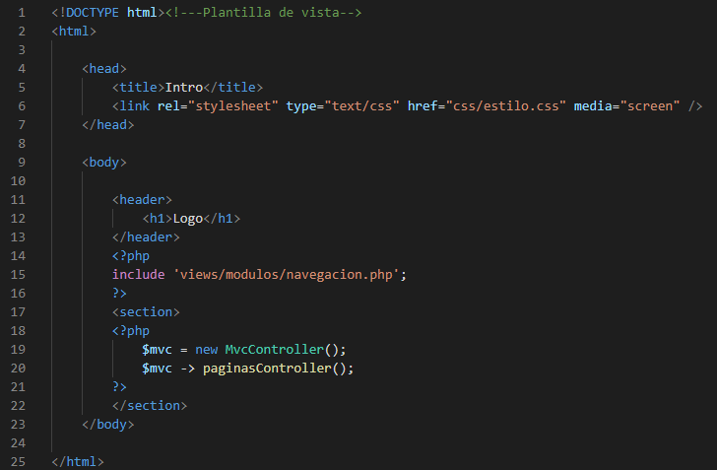
Vista

Slide 8
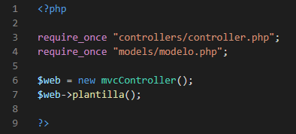
Index.php

Slide 9
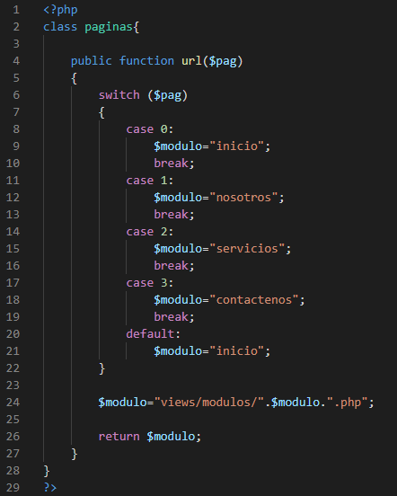
Modelo

Slide 10
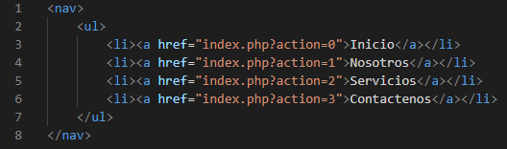
Navegación

Slide 11




Módulos

Slide 12
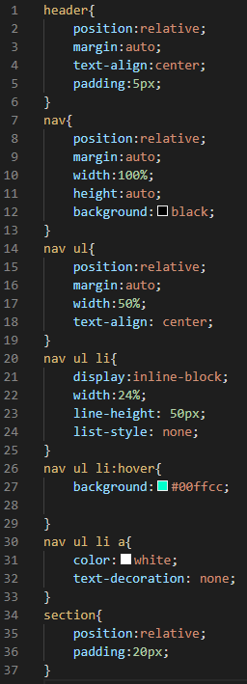
CSS

Slide 13
MVC

Slide 14
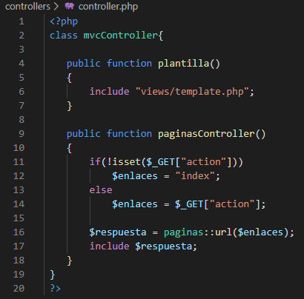
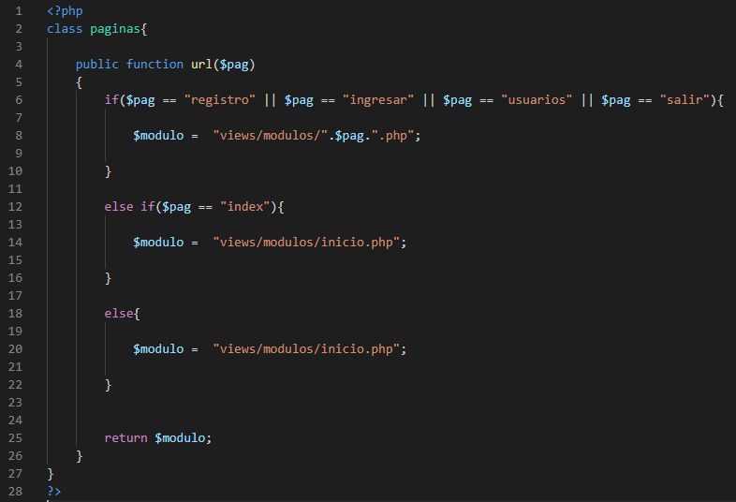
Cambio para trabajar con base de datos
No usar valores numéricos para identificar las páginas…. Usar el nombre propio de la página…

Slide 15
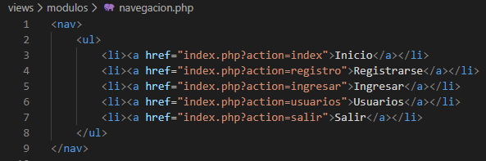
Cambio en el menú de navegación

Slide 16
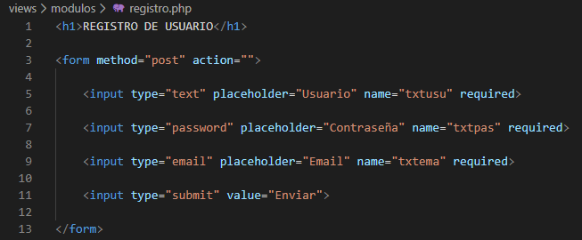
Crear formulario de registro

Slide 17
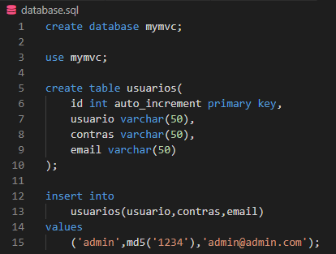
Base de datos

Slide 18
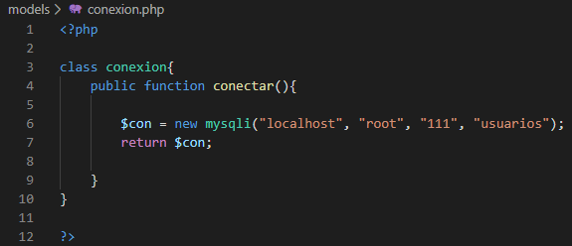
Conexión a base de datos

Slide 19
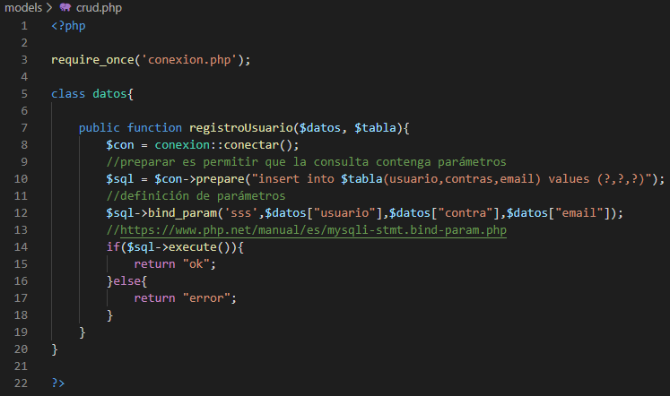
CRUD – Registro usuarios - modelo

Slide 20
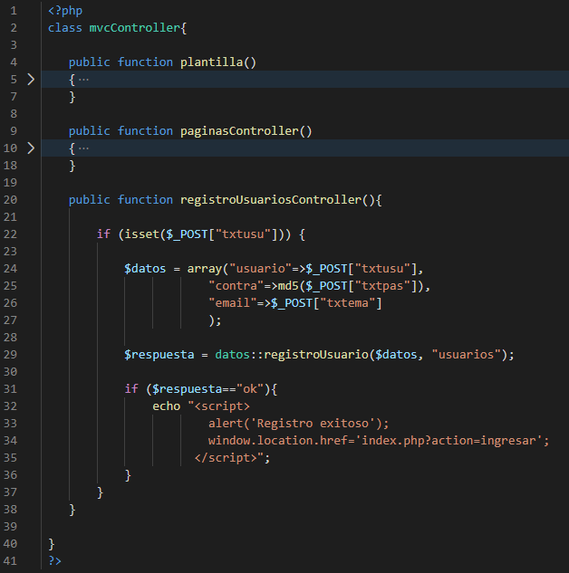
Actualización de controlador

Slide 21
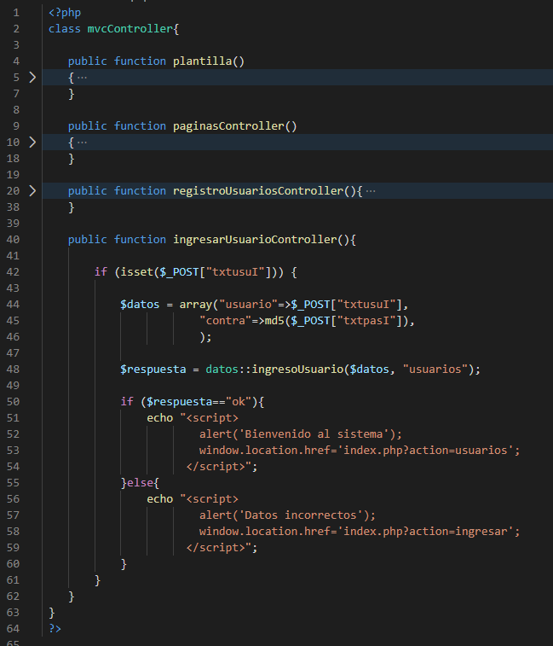
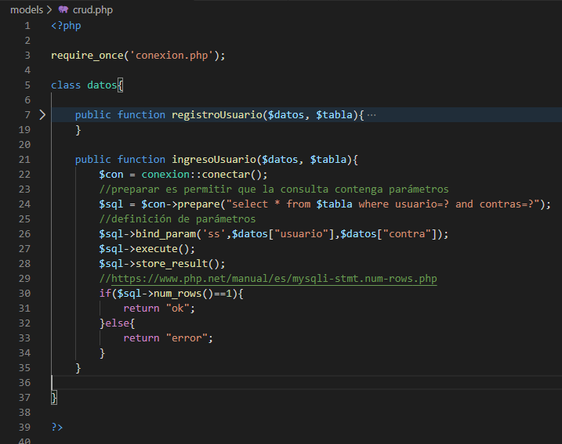
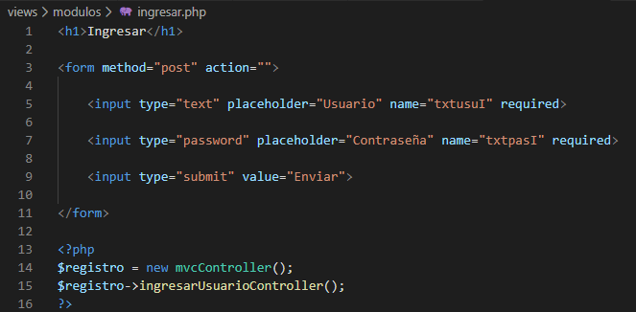
Ingreso al sistema

Slide 22
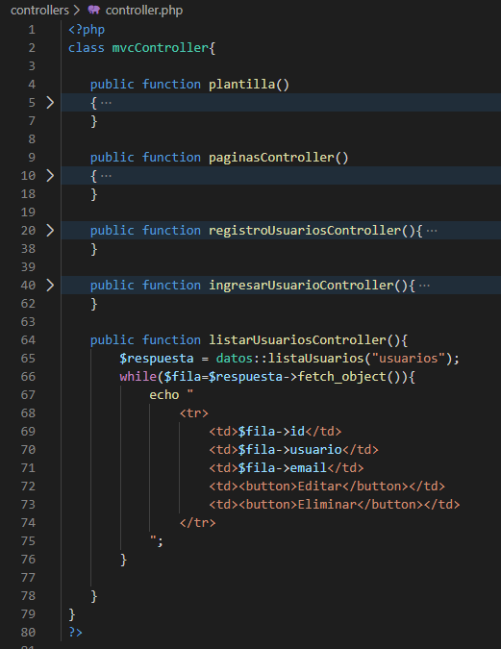
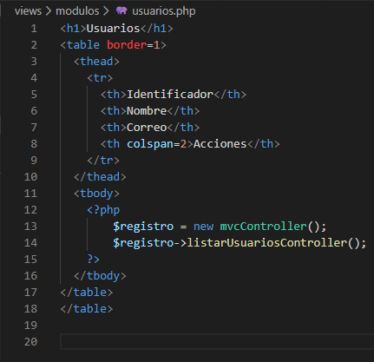
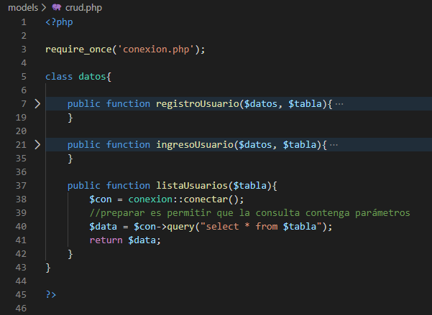
Listado de usuarios

Slide 23
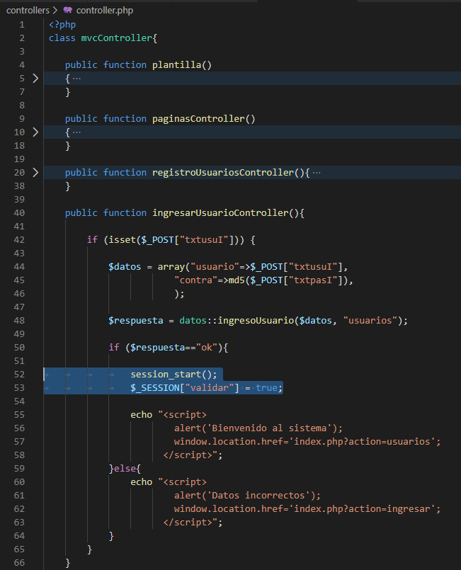
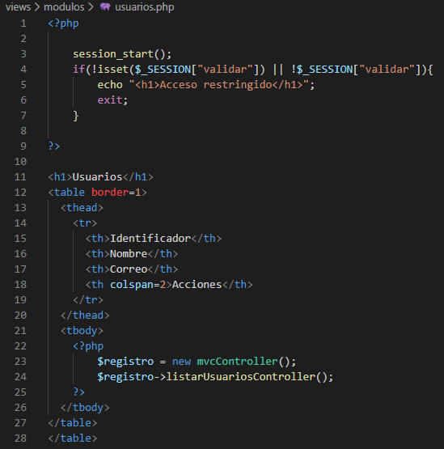
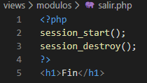
Control de ingreso a lista de usuarios

Slide 24
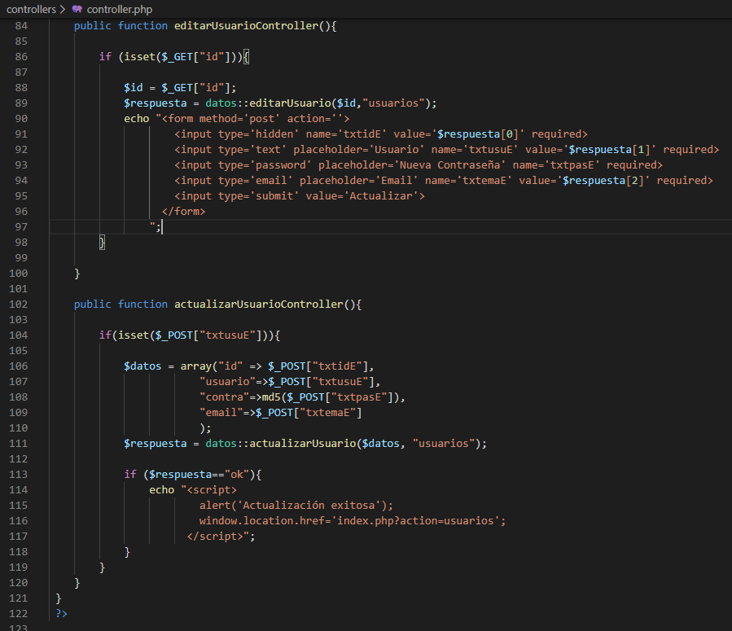
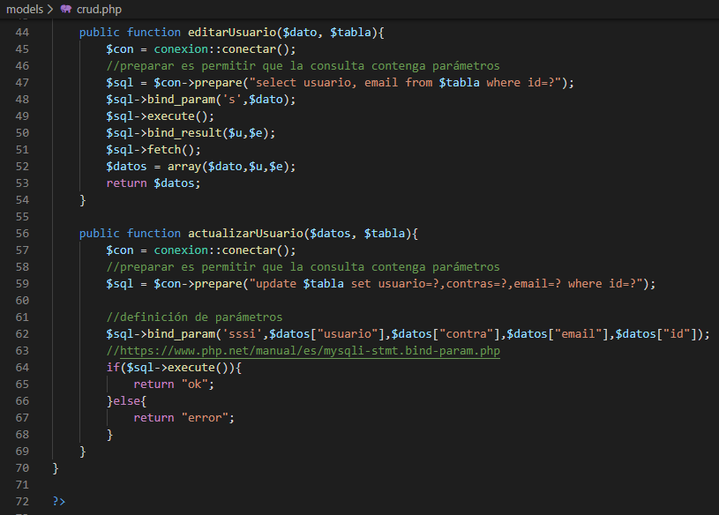
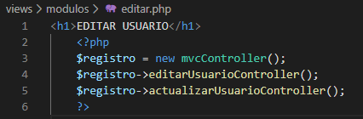
Editar registros

Slide 25
Web service
https://es.wikipedia.org/wiki/Servicio_web

Slide 26
web service
Un servicio web (en inglés, web service o web services) es una tecnología que utiliza un conjunto de protocolos y estándares que sirven para intercambiar datos entre aplicaciones. Distintas aplicaciones de software desarrolladas en lenguajes de programación diferentes, y ejecutadas sobre cualquier plataforma, pueden utilizar los servicios web para intercambiar datos en redes de ordenadores como Internet. La interoperabilidad se consigue mediante la adopción de estándares abiertos.
https://www.oscarblancarteblog.com/2017/03/06/soap-vs-rest-2/

Slide 27

JSON
https://es.wikipedia.org/wiki/JSON
JSON, acrónimo de JavaScript Object Notation, es un formato de texto ligero para el intercambio de datos. JSON es un subconjunto de la notación literal de objetos de JavaScript aunque hoy, debido a su amplia adopción como alternativa a XML, se considera un formato de lenguaje independiente.
https://jsoneditoronline.org/

Slide 28
Ejemplos de servicio web
https://httpbin.org/anything
https://jsonplaceholder.typicode.com/todos/1
https://reqbin.com/echo/get/json
http://www.amiiboapi.com/api/amiibo

Slide 29
Validación de servicio web
https://reqbin.com/

Slide 30
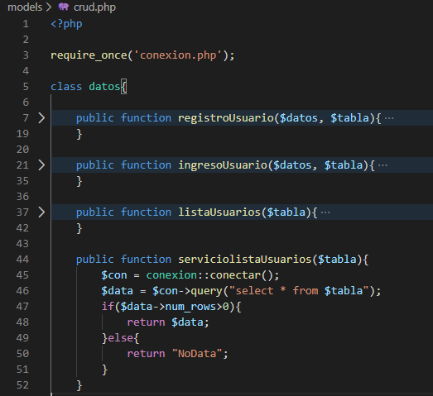
Modelo para el servicio web

Slide 31
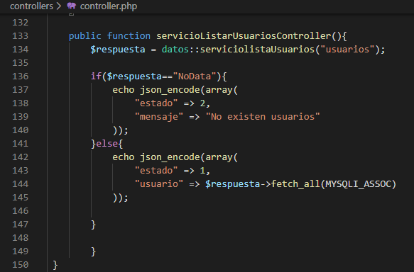
Controlador para el servicio web

Slide 32
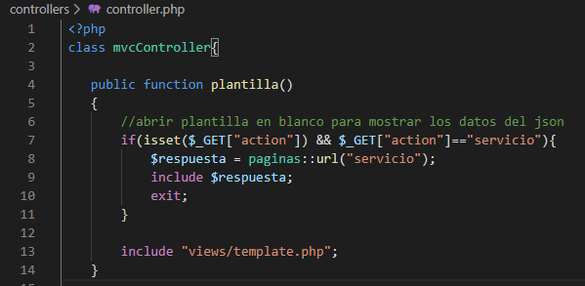
Preparar vista en Controlador para mostrar los datos del servicio web

Slide 33
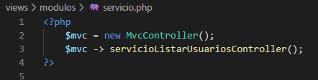
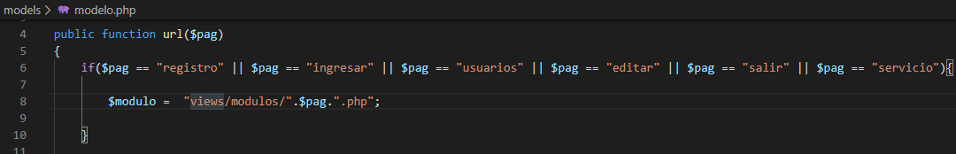
Vista para el servicio web
Actualización en el modelo

